Slide 1
KUANTUM HESAPLAMA VE UYGULAMALARI
Hafta 10
Kuantum Fourier Dönüşümü, Faz Kestirimi ve Shor Algoritması
FFT → QFT → faz kestirimi (QPE) → periyot bulma → çarpanlara ayırma → RSA ve kuantum sonrası şifreleme
Notes:
Bu hafta dersin en algoritmik haftası. Üç sezgiyle anlatın: FFT (sinyal işlemeden bildikleri), saat ibreleri (her kübitin ekvatordaki açısı) ve periyot bulma (döngüye giren bir dizinin döngü uzunluğu). Fizik yok; tüm yeni kapılar tanıdık: H, faz, kontrollü faz, SWAP ve bir permütasyon matrisi. Haftanın sonunda öğrenciler 15'i simülatörde Shor ile çarpanlarına ayırmış olacak.

Slide 2
Bu haftanın planı
1. saat
2. saat
3. saat
Teori
Çözümlü örnekler
Lab (Colab)
FFT hatırlatma
QFT = durum vektörüne DFT
Saat ibreleri, QFT devresi
Faz kestirimi fikri
QPE: T kapısı, φ = 1/3
Shor klasik: N = 15, 21
Sürekli kesirler
Shor kuantum + RSA/PQC
QFT'yi elle kur, np.fft ile karşılaştır
QPE (T, S, keyfi faz)
Shor N = 15 uçtan uca
8 alıştırma
Kuantum Hesaplama ve Uygulamaları · Hafta 10
2
Notes:
Üç saatin akışı. Birinci saatte QFT ve QPE'nin fikrini, ikinci saatte çözümlü örneklerle QPE ve Shor'u, üçüncü saatte lab'ı yapıyoruz. En çok zorlanılan yer çarpan gösterimi (saat ibreleri); oraya zaman ayırın, geri kalan her şey onun üstüne kurulu.

Slide 3
Öğrenme hedefleri
np.fft ile spektrum hesaplayıp periyodik dizinin tepelerinden periyodu okumak
QFT'yi durum vektörüne DFT olarak tanımlamak: QFT(a) = √N · np.fft.ifft(a)
QFT|x⟩'te her kübitin saat ibresi açısını hesaplamak; devreyi H + CP + SWAP ile kurmak
Faz kestirimi (QPE) devresini kurup T, S ve φ = 1/3 için sonucu yorumlamak
Shor'un çarpanlara ayırma → periyot bulma indirgemesini N = 15 ve N = 21'de uygulamak
Sürekli kesirlerle ölçümden periyodu çıkarmak (Fraction.limit_denominator)
RSA'ya etkisini ve FIPS 203/204/205 standartlarını doğru ifadelerle tartışmak
Kuantum Hesaplama ve Uygulamaları · Hafta 10
3
Notes:
Hedefleri kısaca okuyun. Son hedef (kriptografi) için 'temkinli ifade' vurgusu yapın: tarih ve kübit sayısı vermiyoruz.

Slide 4
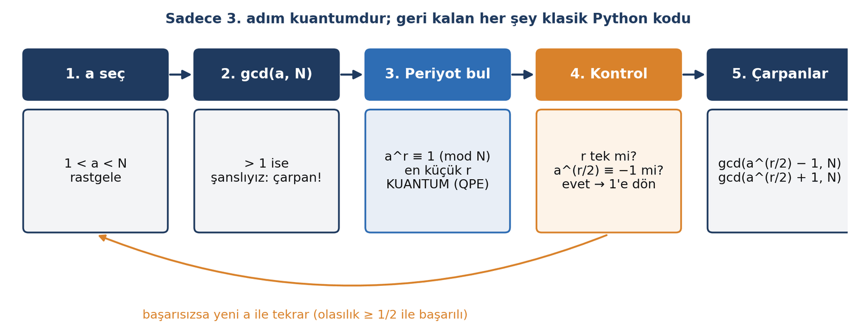
Büyük resim: üç halkalı bir zincir
Katman | Girdi → Çıktı | Benzetme
QFT | durum vektörü → Fourier dönüşümü | np.fft (ama sonuç okunamaz)
QPE | U ve özvektörü → fazın t biti | saat ibresini dijital sayaca çevirmek
Shor | N → çarpanları | periyot bulan alt rutin + klasik son işlem
Kuantum Hesaplama ve Uygulamaları · Hafta 10
4
Notes:
Kütüphane benzetmesi: Shor, QPE'yi çağırır; QPE, QFT'yi alt rutin olarak kullanır. Aşağıdaki akışta sadece 3. adımın kuantum olduğunu vurgulayın; gerisi sıradan Python.

Slide 5
01
Klasik DFT ve FFT hatırlatma
Frekans analizi ve periyodik dizinin spektrumu
Notes:
Öğrenciler FFT'yi büyük ihtimalle sinyal işleme ya da algoritmalar dersinden biliyor. Kısa tutun; asıl mesaj: periyodik dizinin tepeleri N/r'nin katlarında.

Slide 6
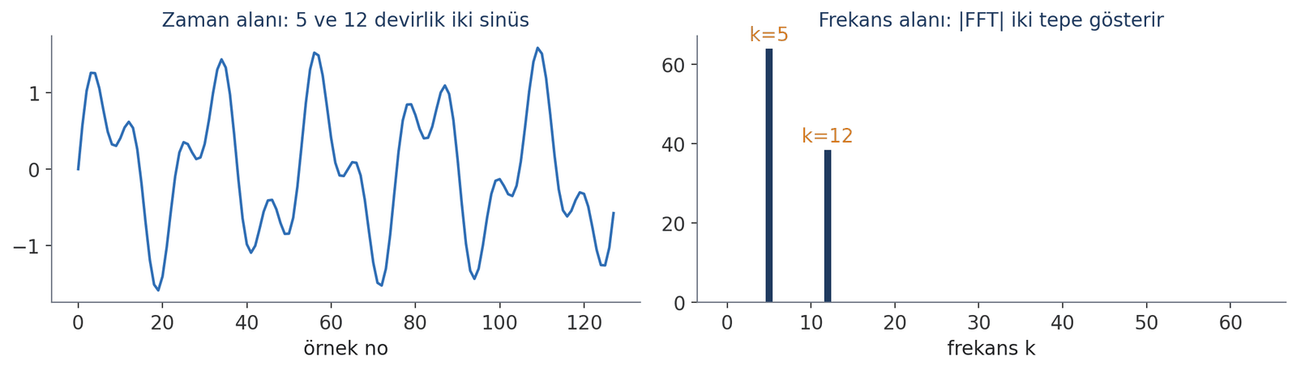
DFT: diziyi frekans bileşenlerine ayırmak
X_k = Σₓ a_x · e^(−2πi·xk/N)
Yöntem | Maliyet | NumPy
Naif DFT | N² = 4ⁿ | W @ a
FFT | N log N = n·2ⁿ | np.fft.fft(a)
Kullanım: ses işleme, JPEG, büyük sayı çarpımı, zaman serisinde döngü tespiti, hızlı evrişim
Kuantum Hesaplama ve Uygulamaları · Hafta 10
6
Notes:
Formülü gösterin ama üzerinde durmayın: her X_k, dizinin k devirlik bir saat ibresiyle ne kadar örtüştüğünü ölçer. Kullanım alanlarını yazılımcı örnekleriyle ilişkilendirin. Naif DFT N², FFT N log N; bunu QFT ile karşılaştıracağız.

Slide 7
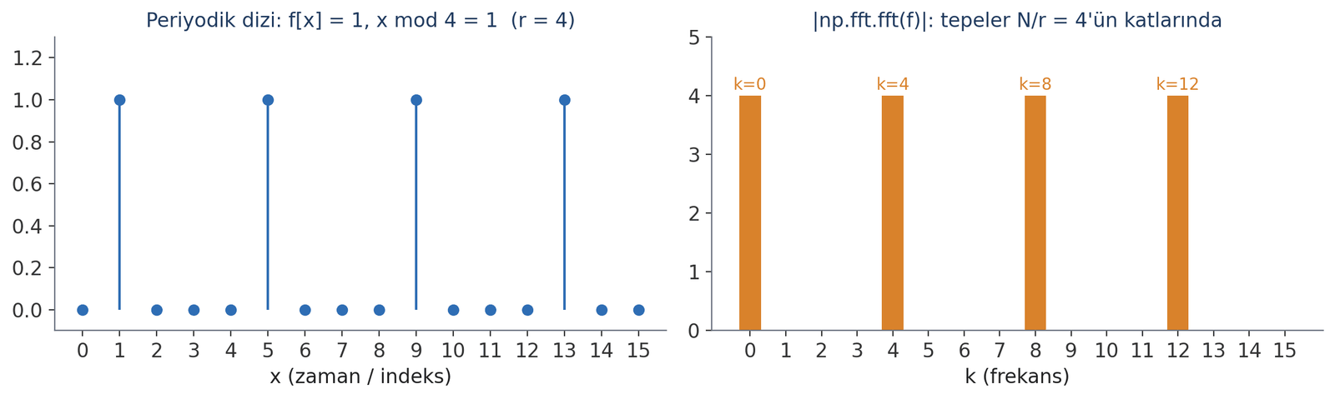
Haftanın kilit gözlemi: periyodik dizinin tepeleri
Periyot r ⇒ tepeler N/r'nin katlarında. Burada N = 16, r = 4 → tepeler 0, 4, 8, 12.
Shor'da: a^x mod N'nin periyodu genliklere kodlanır, QFT sonrası ölçüm rastgele bir tepe verir.
Kuantum Hesaplama ve Uygulamaları · Hafta 10
7
Notes:
Bu slayt Shor'un özünü taşıyor. Periyot r ise tepeler N/r'nin katlarında çıkar; aralıktan r'yi okuruz. Sebep: diğer k'larda faz çarpanları çemberde eşit dağılıp birbirini götürür (saatin 12 konumunun vektör toplamı 0).

Slide 8
Çözümlü Örnek 1 · DFT'yi elle hesaplamak (N = 4)
Soru
a = [1, 0, 1, 0] dizisinin np.fft.fft tanımıyla DFT'si? Periyot açısından yorumlayın.
np.fft.fft([1, 0, 1, 0])
# [2.+0.j, 0.+0.j,
# 2.+0.j, 0.+0.j]
# periyot 4, N = 16:
f = [x % 4 == 1
for x in range(16)]
np.abs(np.fft.fft(f))
# 4 at k = 0, 4, 8, 12
1. N = 4: e^(−2πi·xk/4) = (−i)^(xk) → faz çarpanları 1, −i, −1, i
2. Sadece x = 0 ve x = 2 terimleri var:
  X_k = 1 + (−1)^k
  X = [2, 0, 2, 0]
3. Periyot r = 2 → tepeler N/r = 2'nin katlarında ✓
Cevap: X = [2, 0, 2, 0]
Kuantum Hesaplama ve Uygulamaları · Hafta 10
8
Notes:
Öğrencilere 2 dakika verin. (−i)^(2k) = (−1)^k adımını tahtada gösterin. Ders notunda Örnek 2 aynı fikri N = 16 ile genelliyor.

Slide 9
02
Kuantum Fourier dönüşümü
Durum vektörüne DFT, saat ibreleri ve devre
Notes:
QFT'yi 'np.fft'nin kuantum kardeşi' olarak tanıtın; iki farkı (işaret ve ölçek) ve en önemlisi okunamama sorununu vurgulayın.

Slide 10
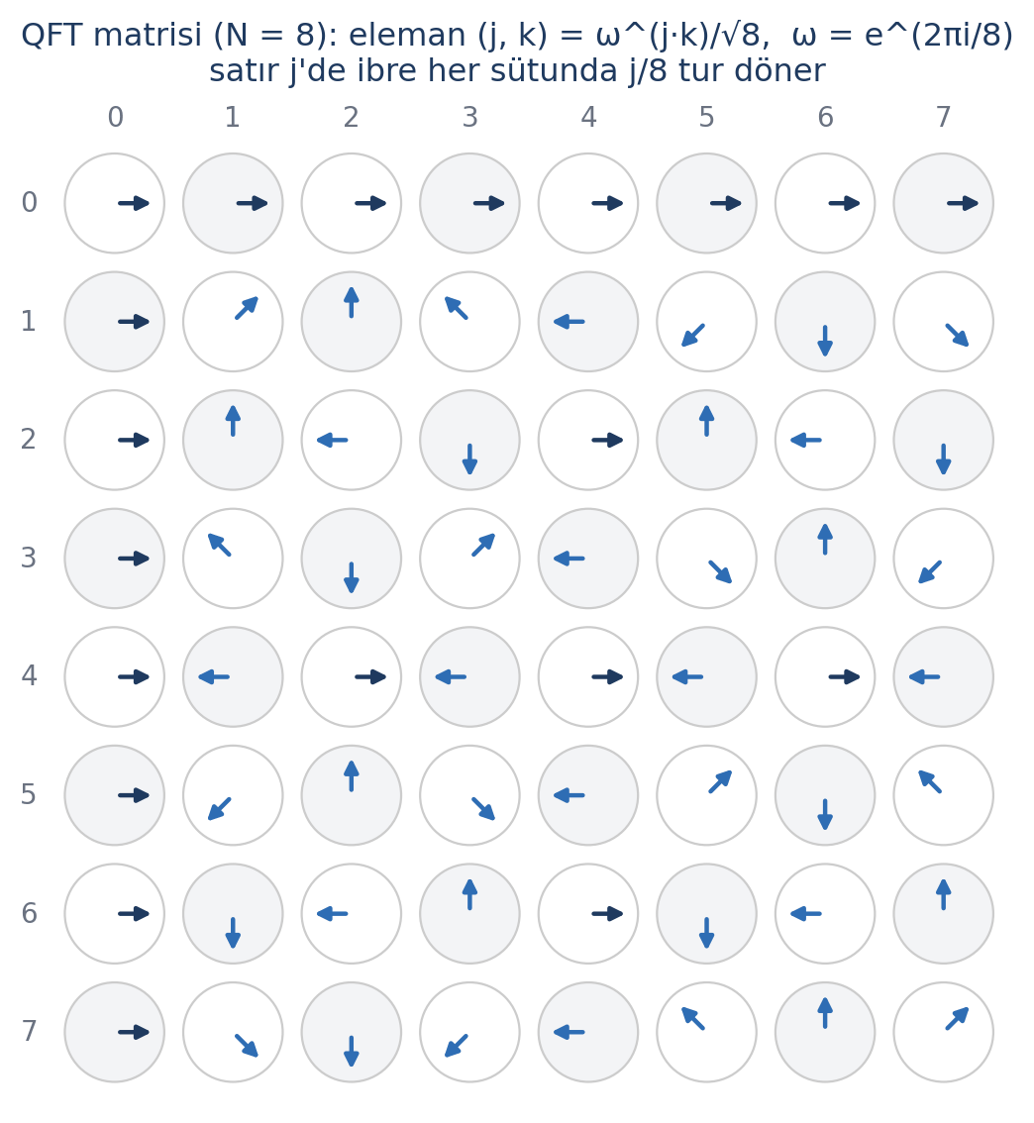
QFT: 2ⁿ genlikli durum vektörüne DFT
QFT|x⟩ = (1/√N) Σₖ e^(+2πi·xk/N) |k⟩
 | DFT (np.fft.fft) | QFT
İşaret | e^(−2πi…) | e^(+2πi…)
Ölçek | 1 | 1/√N (üniter)
Maliyet | O(n·2ⁿ) işlem | O(n²) kapı
Sonuç | N değer bellekte | ölçüm: tek bir k
n = 1 için QFT = H: Hadamard 2 noktalı Fourier dönüşümüdür.
Kuantum Hesaplama ve Uygulamaları · Hafta 10
10
Notes:
Matris görselindeki her ok bir birim karmaşık sayı. Satır j'de ok her sütunda j/8 tur dönüyor: her satır farklı hızda dönen bir saat. Tablonun son satırı kritik: sonucu sadece ölçümle, tek bir k olarak görebiliyoruz.

Slide 11
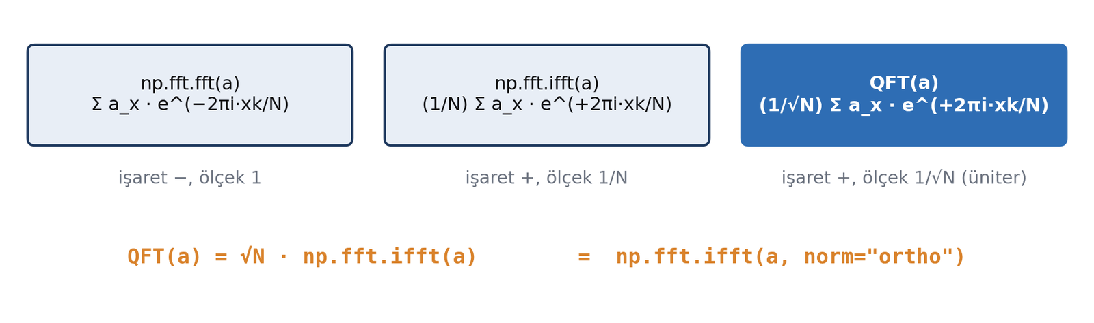
np.fft ile konvansiyon farkı: en sık hata
F8 = qft_matrix(3) # (j,k) = ω^(jk)/√8
np.allclose(F8 @ a, np.sqrt(8) * np.fft.ifft(a)) # True
np.allclose(F8 @ a, np.fft.ifft(a, norm="ortho")) # True
np.allclose(F8 @ a, np.fft.fft(a)) # False <- yaygın hata
np.allclose(Operator(QFTGate(3)).data, F8) # True (Qiskit aynı)
Kuantum Hesaplama ve Uygulamaları · Hafta 10
11
Notes:
Kod yazarken en sık hata QFT sonucunu np.fft.fft ile karşılaştırmak. Doğrusu ifft'in √N katı ya da norm='ortho'. Lab Bölüm B'de dört satırla gösteriliyor. Kaynaklarda işaret konvansiyonu farklı olabilir; Qiskit + işaret kullanır.

Slide 12
Çözümlü Örnek 4 · QFT n = 2 elle
Soru
N = 4 için QFT matrisi, QFT|1⟩ ve QFT|2⟩? np.fft ile doğrulayın.
np.fft.ifft([0,1,0,0],
norm="ortho")
# [0.5, 0.5j,
# -0.5, -0.5j]
np.fft.ifft([0,0,1,0],
norm="ortho")
# [0.5, -0.5, 0.5, -0.5]
1. ω = e^(2πi/4) = i, eleman (j, k) = i^(jk)/2
  QFT|1⟩ = (1/2)[1, i, −1, −i] → fazlar 0, ¼, ½, ¾ tur
  QFT|2⟩ = (1/2)[1, −1, 1, −1] = |+⟩ ⊗ |−⟩
2. Tüm |genlik|² = 1/4: bilgi tamamen fazlarda
3. QFT|2⟩ bir çarpım durumu → sonraki slaytın fikri
Cevap: QFT|1⟩ = [1, i, −1, −i]/2
Kuantum Hesaplama ve Uygulamaları · Hafta 10
12
Notes:
Bazal vektörle çarpmak matrisin ilgili sütununu seçer. QFT|2⟩'nin |+⟩⊗|−⟩ olduğunu 2. hafta kron kuralıyla gösterin; bu gözlem çarpan gösterimine köprü. Ders notunda Örnek 3: QFT n=1 = H.

Slide 13
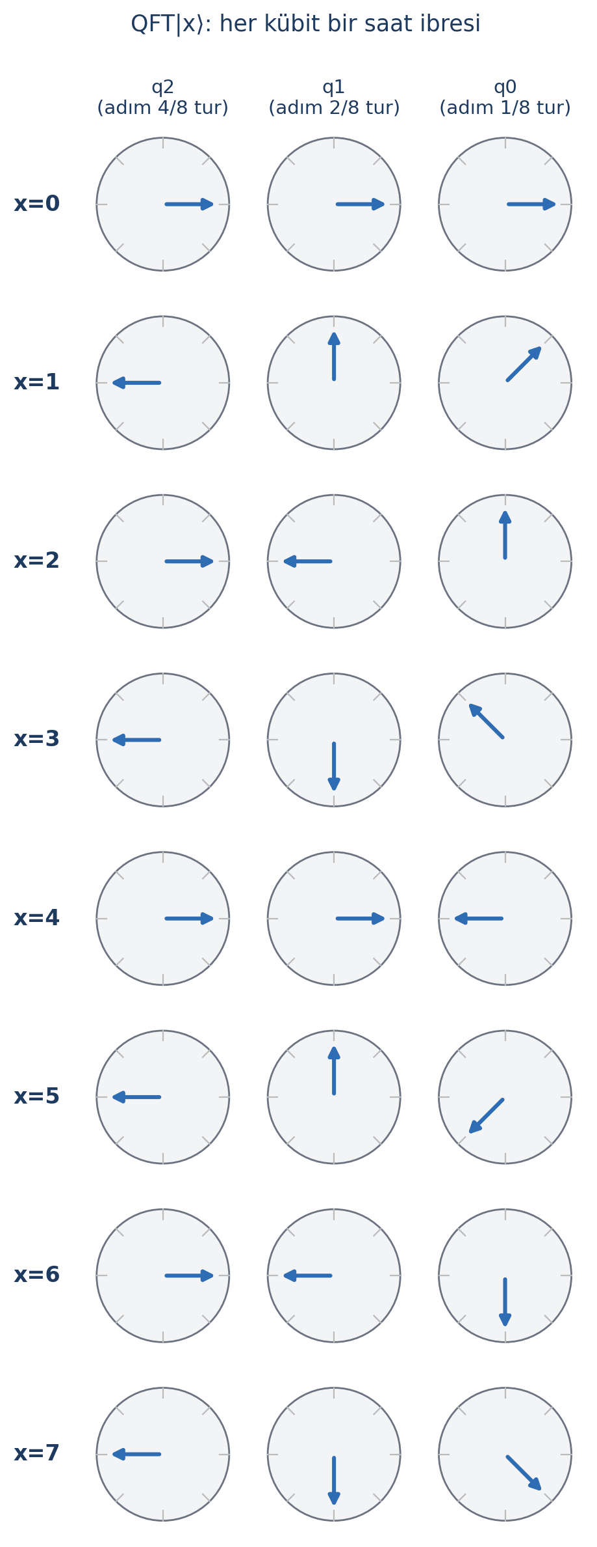
Çarpan gösterimi: her kübit bir saat ibresi
QFT|x⟩ = ⊗ⱼ (|0⟩ + e^(2πi·x·2ʲ/N)|1⟩)/√2
x | q₂ (½ tur/adım) | q₁ (¼ tur/adım) | q₀ (⅛ tur/adım)
0 | 0° | 0° | 0°
1 | 180° | 90° | 45°
2 | 0° | 180° | 90°
3 | 180° | 270° | 135°
5 | 180° | 90° | 225°
İbre açılarını bilirsek x'i geri kurarız → ters QFT bunu yapar. QPE'nin tüm fikri bu.
Kuantum Hesaplama ve Uygulamaları · Hafta 10
13
Notes:
En önemli slayt. QFT|x⟩ dolanık değil; her kübit ekvatorda ayrı bir açıda. q0 en yavaş (x başına 1/8 tur), en yüksek kübit en hızlı (yarım tur). Mekanik sayaç ya da saat-dakika-saniye ibresi benzetmesi. Sol şekilde satırları yukarıdan aşağı takip ettirin.

Slide 14
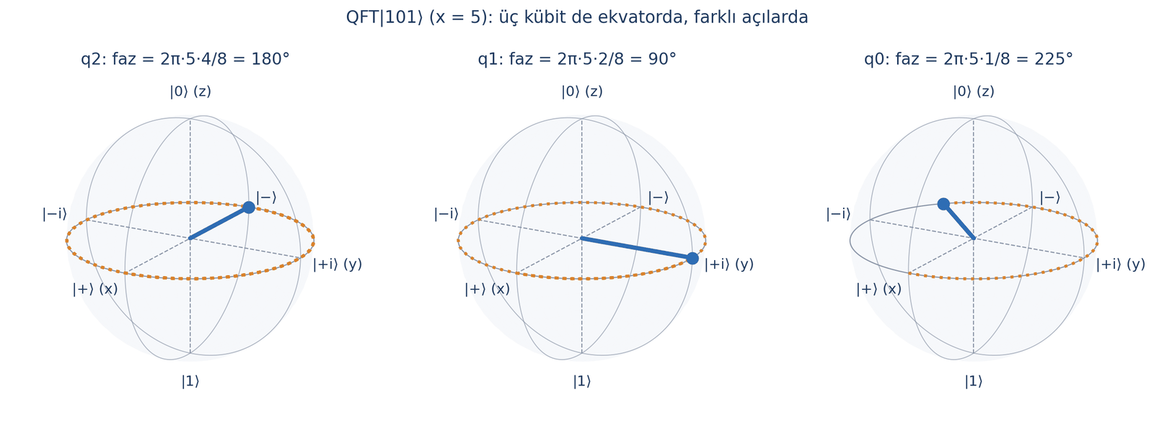
Çözümlü Örnek 5 · QFT|5⟩ ibre açıları (n = 3)
Soru
QFT|101⟩'de her kübitin Bloch ekvatorundaki açısı?
  θⱼ = 360° · 5 · 2ʲ / 8
  q₀ = 225° q₁ = 450° ≡ 90° q₂ = 900° ≡ 180°
1. Kontrol: k = 3 = 011 genliğinin fazı = 90° + 225° = 315° = 0.875 tur ✓
2. Hepsi ekvatorda → ölçüm %50/%50
Cevap: q₀ = 225°, q₁ = 90°, q₂ = 180°
Kuantum Hesaplama ve Uygulamaları · Hafta 10
14
Notes:
Lab Bölüm C'de aynı sonucu QFTGate ve plot_bloch ile görecekler. Turuncu noktalı yol |+⟩'dan itibaren dönüşü gösteriyor.

Slide 15
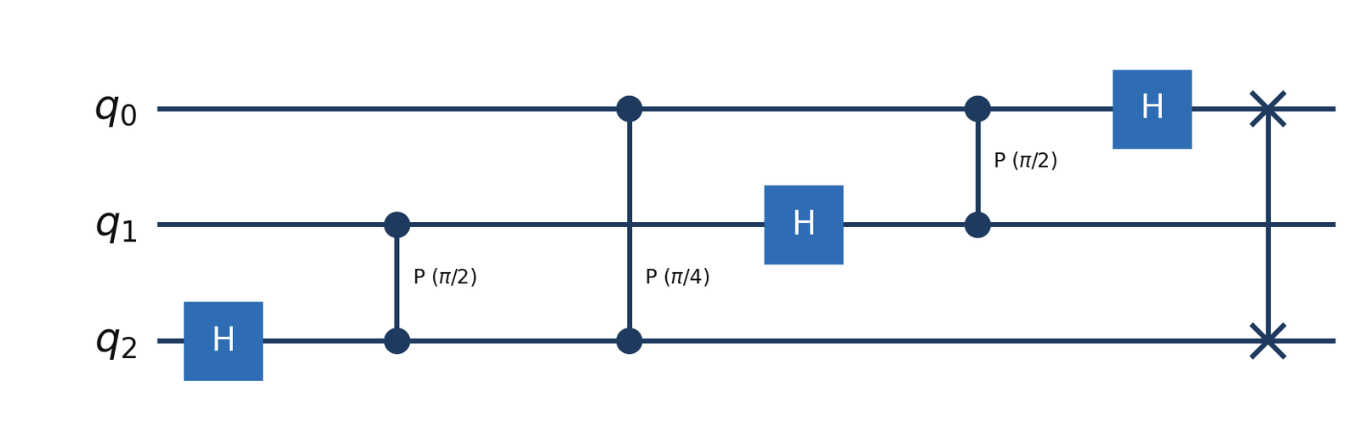
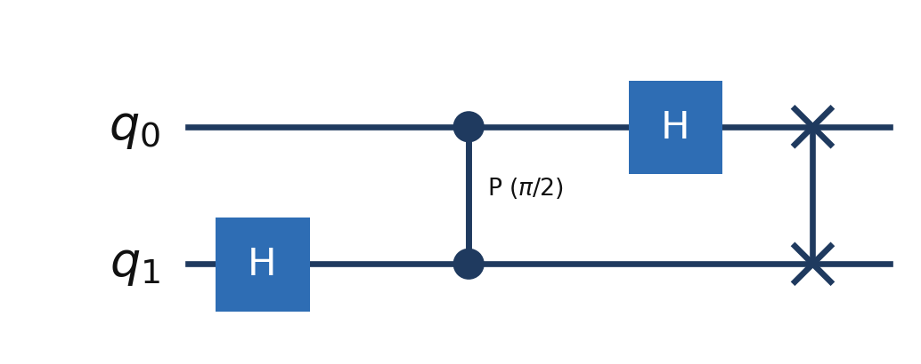
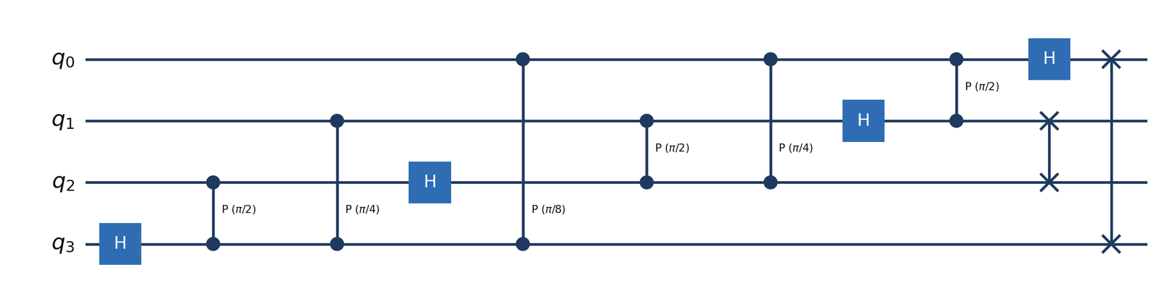
QFT devresi: H + kontrollü faz + SWAP
def qft_circuit(n):
qc = QuantumCircuit(n)
for j in reversed(range(n)):
qc.h(j)
for k in reversed(range(j)):
qc.cp(np.pi/2**(j-k), k, j)
for i in range(n // 2):
qc.swap(i, n-1-i)
return qc
Kuantum Hesaplama ve Uygulamaları · Hafta 10
15
Notes:
Tarif: her kübite H (yarım tur hassasiyeti), daha düşük kübitlerden CP(π/2^m) ile ince ayar, sonda SWAP ile sırayı düzelt. CP simetrik; CZ = CP(π). n=4 devresinde π/8'e kadar açıları gösterin.

Slide 16
Çözümlü Örnek 6 · n = 2 devresini izlemek
Soru
QFT devresine |10⟩ = |2⟩ girdisi (q₁ = 1, q₀ = 0). Sonuç Örnek 4 ile aynı mı?
1. q₁'e H → |−⟩ (180°)
2. CP(π/2), kontrol q₀ = 0 → etkisiz
3. q₀'a H → |+⟩ (0°)
4. SWAP → q₁ = |+⟩, q₀ = |−⟩
  |+⟩ ⊗ |−⟩ = [1, −1, 1, −1]/2 ✓
Cevap: QFT|2⟩ = [1, −1, 1, −1]/2
Kuantum Hesaplama ve Uygulamaları · Hafta 10
16
Notes:
Öğrencilere bir de |01⟩ girdisini izletin: bu kez CP etkili olur ve q1'e 90° ekler.

Slide 17
Qiskit 2.x: QFTGate
Amaç | Kod | Not
QFT | QFTGate(n) | qc.append(QFTGate(n), qubits)
Ters QFT | QFTGate(n).inverse() | QPE ve Shor'da
Açık devre | synth_qft_full(n) | qiskit.synthesis
Eski API | QFT(n) | kullanmayın (kaldırılıyor)
from qiskit.circuit.library import QFTGate
qc = QuantumCircuit(3)
qc.x([0, 2]) # |101⟩ = |5⟩
qc.append(QFTGate(3), [0, 1, 2])
Statevector(qc).data # QFT|5⟩
Operator(qft_circuit(4)).equiv(Operator(QFTGate(4))) # True
Kuantum Hesaplama ve Uygulamaları · Hafta 10
17
Notes:
Qiskit 2.x'te QFTGate kullanılır. Eski QFT sınıfı 2.1'den beri deprecation uyarısı veriyor, 3.0'da kalkacak. Sandbox'ta Qiskit 2.5 ile doğrulandı. Lab'da elle kurulan devre ile QFTGate'in Operator.equiv ile eşitliği test ediliyor.

Slide 18
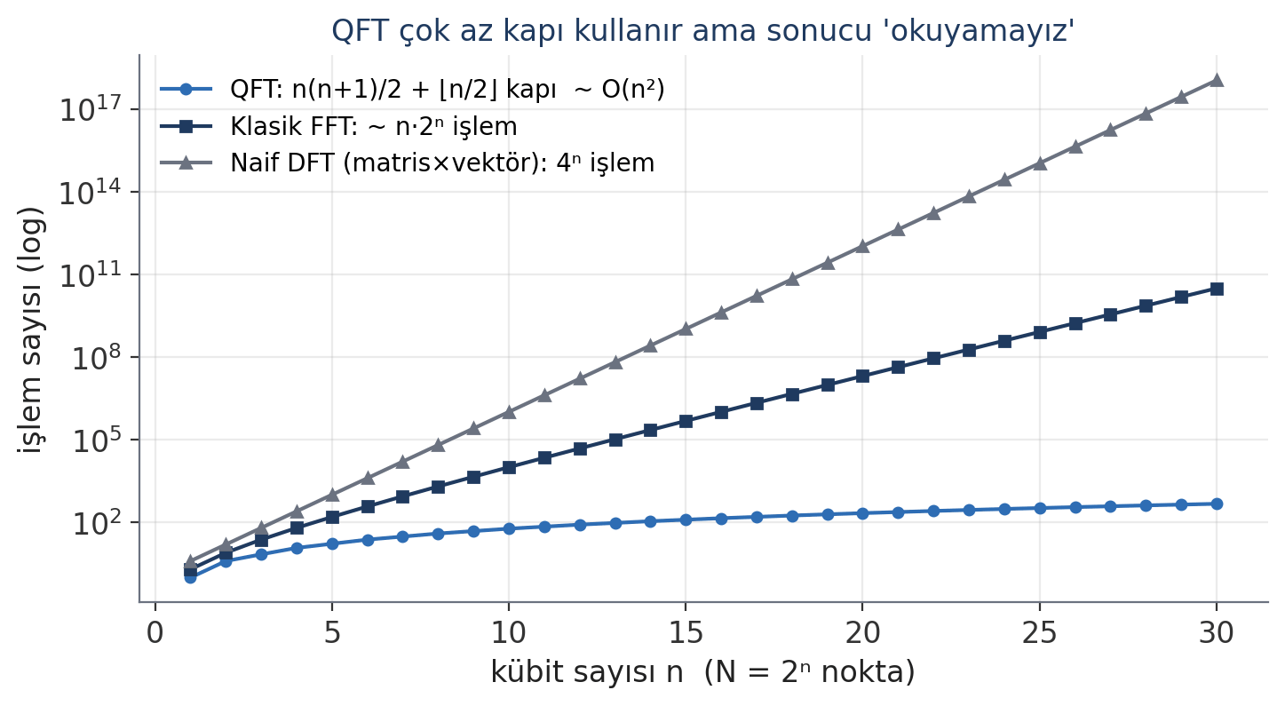
Kapı sayısı O(n²) … ama sonucu okuyamayız
n | QFT kapı | FFT işlem
8 | 40 | 2 048
16 | 144 | ≈ 10⁶
32 | 544 | ≈ 10¹¹
n(n+1)/2 CP+H + ⌊n/2⌋ SWAP
Dikkat: QFT tek başına "hızlı FFT" değildir
Çıktı 2ⁿ genlik ama ölçüm tek bir k verir; girdiyi yüklemek de pahalıdır. Güç, tek bir tepe aradığımızda ortaya çıkar.
Kuantum Hesaplama ve Uygulamaları · Hafta 10
18
Notes:
Grafik etkileyici görünüyor ama dürüst olun: 2^n genliği ölçemeyiz, girdiyi yüklemek de pahalı. QFT'nin gücü, tek bir tepeyi ölçmek istediğimizde ortaya çıkar: periyot bulma ve faz kestirimi. Yaklaşık QFT (küçük açıları atmak) O(n log n) kapıya iner.

Slide 19
03
Faz kestirimi (QPE)
Gizli açıyı bitlerle okumak
Notes:
QPE'yi 'U'nun özvektörüne eklediği fazı dijital sayaçla okumak' olarak anlatın. Kickback 8. haftadaki oracle'lardan tanıdık.

Slide 20
Özvektör ve özdeğer: sade tanım
U |u⟩ = e^(2πiφ) |u⟩ 0 ≤ φ < 1 (tur)
Kapı | Özvektör | Özdeğer | φ (tur) | φ ikili
Z | |1⟩ | −1 | 1/2 | 0.1
S | |1⟩ | i | 1/4 | 0.01
T | |1⟩ | e^(iπ/4) | 1/8 | 0.001
P(λ) | |1⟩ | e^(iλ) | λ/2π | çoğu zaman sonsuz
X | |−⟩ | −1 | 1/2 | 0.1
Yazılım benzetmesi
U bir fonksiyon, |u⟩ onun sabit noktası gibi: çıktı aynı vektör, sadece bir faz etiketi.
2. hafta: ⟨Z⟩ hesabında |0⟩, |1⟩ Z'nin özvektörleriydi (özdeğer ±1).
Kuantum Hesaplama ve Uygulamaları · Hafta 10
20
Notes:
U, özvektörünü değiştirmez; sadece bir faz etiketi yapıştırır. Üniterde özdeğer hep birim çemberde, yani bir açı. 2. haftadaki ⟨Z⟩ bağlantısı: |0⟩ ve |1⟩, Z'nin özvektörleriydi. Tabloda T satırını işaretleyin: bir sonraki örneklerde kullanacağız.

Slide 21
Çözümlü Örnek 7 · İkili kesirler
Soru
φ = 0.625, 1/8 ve 1/3'ü ikili yazın. t = 3 QPE hangi y'yi ölçer?
1. 0.b₁b₂b₃… = b₁/2 + b₂/4 + b₃/8 + …
  0.625 = 1/2 + 1/8 = 0.101₂ → y = 101
  1/8 = 0.001₂ → y = 001
  1/3 = 0.010101…₂ (sonsuz!)
2. Payda 2'nin kuvveti değilse tam yazılamaz → olasılık dağılımı
Cevap: 101, 001; 1/3 tam yazılamaz
Kuantum Hesaplama ve Uygulamaları · Hafta 10
21
Notes:
Onlu tabandaki 1/3 = 0.333… ile benzetme yapın. 1/3 için 'ikiyle çarp, tam kısmı al' algoritmasını tahtada gösterin.

Slide 22
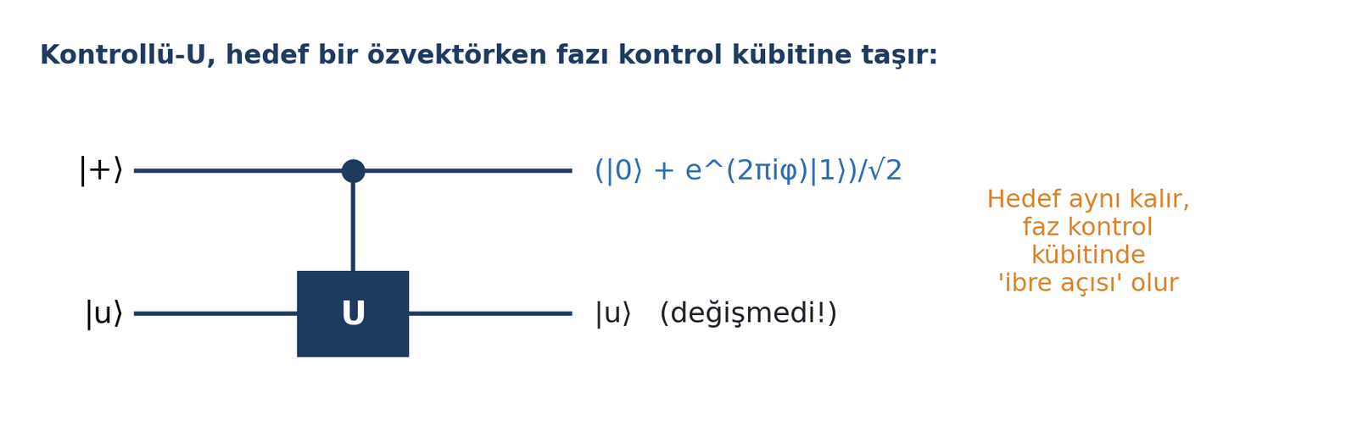
Faz geri tepmesi (phase kickback)
CU · |+⟩|u⟩ = (|0⟩ + e^(2πiφ)|1⟩)/√2 ⊗ |u⟩
|0⟩ kolunda U uygulanmaz; |1⟩ kolunda sadece e^(2πiφ) çarpanı gelir → kontrol kübiti φ turluk ibre olur.
Kuantum Hesaplama ve Uygulamaları · Hafta 10
22
Notes:
8. haftadaki oracle hilesi. Hedef özvektörse değişmez; faz kontrol kübitine taşınır ve kontrol kübiti φ tur açısında bir saat ibresine döner. Hedefin değişmemesi, aynı hedefi tekrar tekrar kullanabilmemizi sağlıyor.

Slide 23
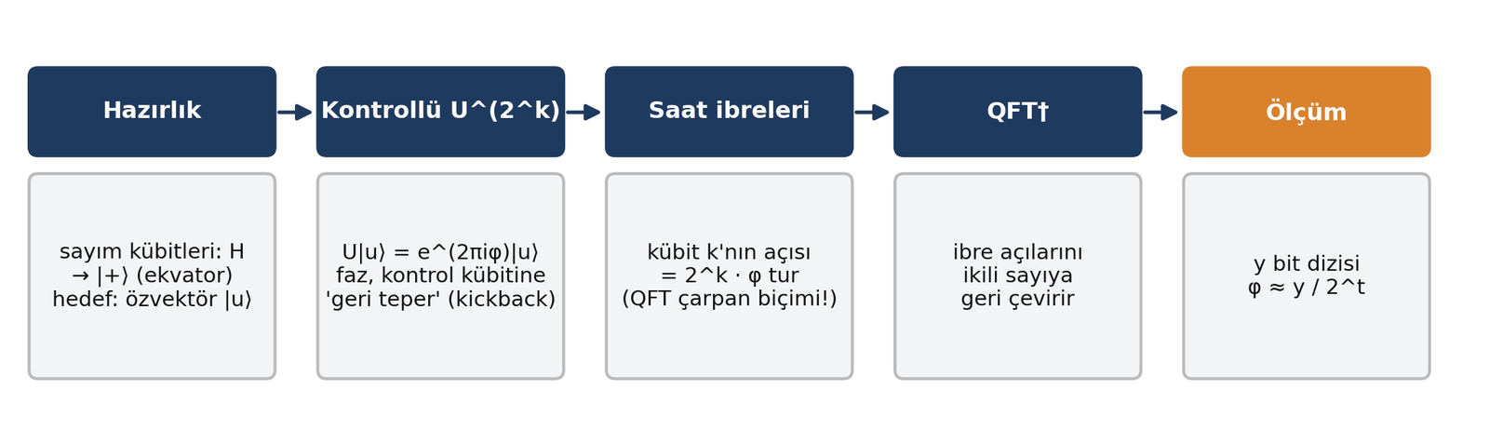
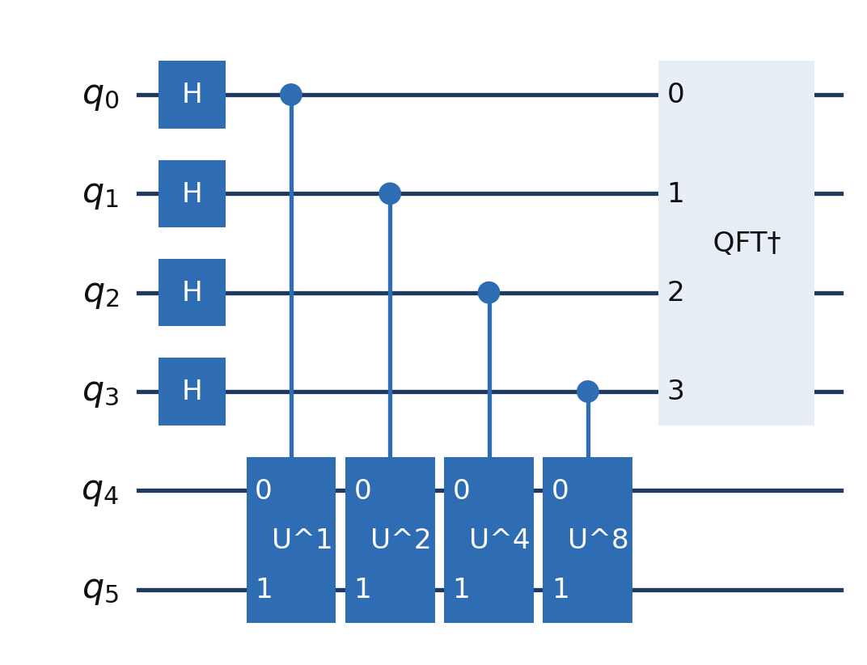
QPE: kübit k, U'yu 2ᵏ kez kontrol eder
Neden çalışıyor?
Kübit k'nın ibresi: 2ᵏ · φ tur
Bu = QFT|y⟩'nin deseni, y = 2ᵗ · φ
QFT† → |y⟩ → φ ≈ y / 2ᵗ
Kuantum Hesaplama ve Uygulamaları · Hafta 10
23
Notes:
Anahtar gözlem: kickback sonrası kübit k'nın ibresi 2^k·φ tur. Bu, QFT|y⟩'nin tam ibre deseni (y = 2^t·φ)! Bu yüzden QFT† uygulayıp ölçünce φ'nin ikili açılımını okuyoruz.

Slide 24
QPE kodu (Qiskit 2.x)
def qpe_circuit(lam, t):
"""P(lam) kapısının |1⟩ özvektörü için QPE. Gerçek faz φ = lam / 2π."""
qc = QuantumCircuit(t + 1, t)
qc.x(t) # hedef = özvektör |1⟩
qc.h(range(t)) # sayım kübitleri ekvatora
for k in range(t):
qc.cp(lam * 2**k, k, t) # kontrollü-U^(2^k)
qc.append(QFTGate(t).inverse(), range(t))
qc.measure(range(t), range(t))
return qc
run_counts(qpe_circuit(np.pi/4, 3)) # T: {'001': 2048} -> φ = 1/8
run_counts(qpe_circuit(np.pi/2, 3)) # S: {'010': 2048} -> φ = 1/4
Faz kapılarında U^(2^k) = P(2ᵏ·λ): tek kapı. Genel U'da pahalı; Shor'da modüler üs kurtarır.
Kuantum Hesaplama ve Uygulamaları · Hafta 10
24
Notes:
Faz kapıları için U^(2^k) = P(2^k·λ); tek bir CP ile yapılabiliyor. Genel U için bu her zaman mümkün değil; Shor'da modüler üs sayesinde mümkün olacak. T için hep 001, S için hep 010.

Slide 25
2. saat
Çözümlü örnekler: QPE ve Shor
T kapısı, φ = 1/3, periyot bulma, sürekli kesirler, RSA
Notes:
İkinci saat. Önce QPE'nin iki uç durumu (kesin ve dağılımlı), sonra Shor'un klasik ve kuantum kısmı.

Slide 26
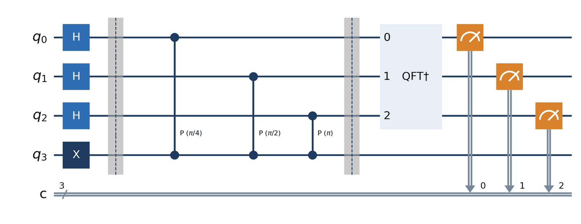
Çözümlü Örnek 8 · T kapısıyla QPE (t = 3)
Soru
QFT† öncesi sayım kübitlerinin ibre açıları ve ölçüm sonucu?
1. T|1⟩ = e^(iπ/4)|1⟩ → φ = 1/8 = 45°
  q₀: 45° q₁ (T² = S): 90° q₂ (T⁴ = Z): 180°
2. Tablo: (180°, 90°, 45°) = QFT|001⟩ satırı
  QFT†·QFT|001⟩ = |001⟩ → %100 y = 001
  φ̃ = 1/8 ✓
Cevap: Her seferinde 001 → φ = 1/8
Kuantum Hesaplama ve Uygulamaları · Hafta 10
26
Notes:
Saat ibreleri tablosuna geri dönün; x = 1 satırıyla birebir aynı. Faz tam ikili kesir olduğunda QPE deterministiktir.

Slide 27
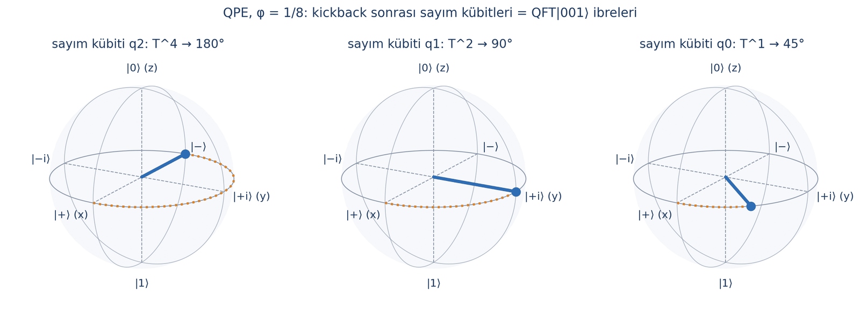
Kickback'i Bloch küresinde görmek (T kapısı)
Sayım kübitleri = QFT|001⟩ ibreleri → QFT† bunları |001⟩'e geri çevirir.
Kuantum Hesaplama ve Uygulamaları · Hafta 10
27
Notes:
Lab Bölüm D'de aynı üç küreyi plot_bloch ile çizecekler. Bu üçlünün QFT|001⟩ ile aynı olduğunu, saat ibreleri slaytındaki x=1 satırıyla karşılaştırarak gösterin.

Slide 28
Tam temsil edilemeyen faz: φ = 1/3
P(y) = |(1/2ᵗ) Σₖ e^(2πi·k(φ − y/2ᵗ))|²
Genel sonuçlar
Tam ikili kesir → %100
Değilse en yakın y: ≥ 4/π² ≈ 0.41 (burada 0.69)
İki komşudan biri: ≥ 8/π² ≈ 0.81
t = 6 ile: tepe y = 21 → 21/64 ≈ 0.328, dağılım çok daha dar (ders notu Şekil 6.7).
Kuantum Hesaplama ve Uygulamaları · Hafta 10
28
Notes:
Faz tam ikili kesir değilse ibre deseni hiçbir QFT|y⟩'ye tam uymaz; olasılık φ'ye en yakın değerlerde toplanır. Tepe 011 = 3/8 ≈ 0.69, komşu 010 = 2/8 ≈ 0.17. Grafik native; değerler analitik formülden.

Slide 29
Çözümlü Örnek 9 · φ = 1/3, t = 3: en olası sonuç
Soru
Olası y/8 değerlerinden hangisi en olası? Olasılığı? İkincisi?
def qpe_probs(t, phi):
Nn = 2**t
y = np.arange(Nn)
k = np.arange(Nn)
E = np.exp(2j*np.pi*
np.outer(phi - y/Nn, k))
return abs(E.sum(1)/Nn)**2
qpe_probs(3, 1/3).round(2)
# [.02 .03 .17 .69
# .05 .02 .01 .01]
1. 1/3 ≈ 0.333 → en yakın y/8: 0.375 (y = 3, fark 0.042) ve 0.25 (y = 2, fark 0.083)
2. P(y), δ = φ − y/8 küçüldükçe artar
  P(011) ≈ 0.688
  P(010) ≈ 0.175
3. Kalan ≈ %14 diğer y'lere dağılır
Cevap: En olası 011 → 0.375 (P ≈ 0.69)
Kuantum Hesaplama ve Uygulamaları · Hafta 10
29
Notes:
qpe_probs fonksiyonunu lab'da çalıştırıp doğrulayacaklar. Neden 'en sık değer' kullanıyoruz sorusunu tartıştırın.

Slide 30
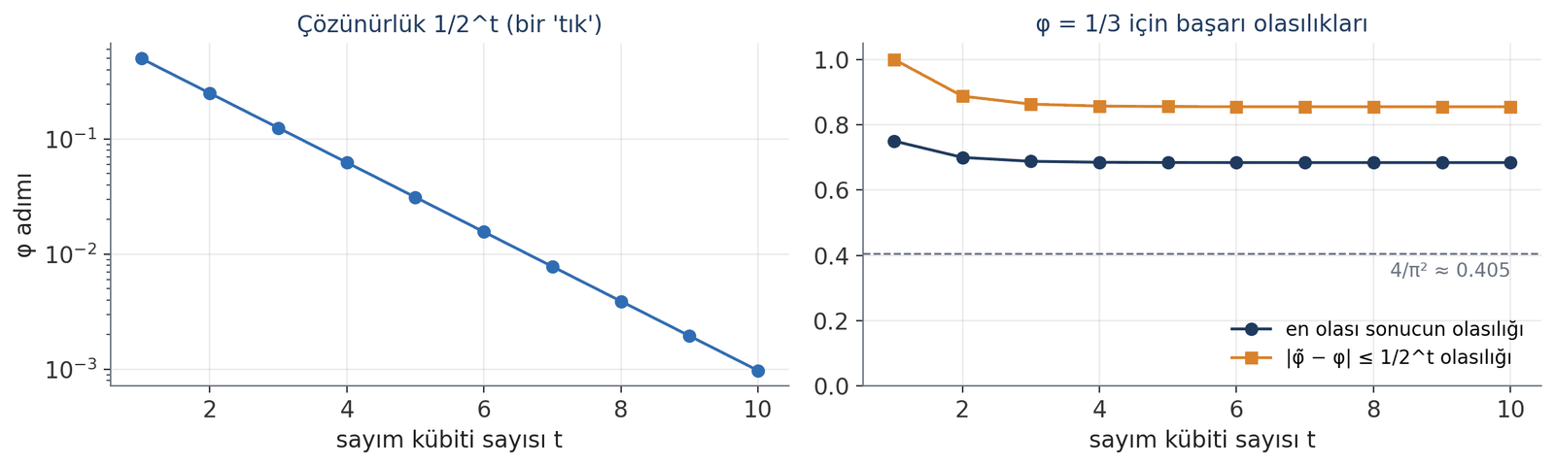
Sayım kübiti sayısı ve hassasiyet
t | 1/2ᵗ | En olası φ̃ | Hata
3 | 0.125 | 0.375 | 0.042
4 | 0.0625 | 0.3125 | 0.021
6 | 0.0156 | 0.3281 | 0.0052
8 | 0.0039 | 0.3320 | 0.0013
10 | 0.00098 | 0.3330 | 0.0003
Faz kestirimi neden önemli?
Ortak alt rutin: Shor, kuantum sayma (Grover'la çözüm sayısı), doğrusal sistemler (HHL). Sınırı: derin ve hatasız kontrollü-U^(2^k) ister → bugünün gürültülü cihazları için varyasyonel yöntemler (gelecek hafta).
Kuantum Hesaplama ve Uygulamaları · Hafta 10
30
Notes:
Her ek kübit çözünürlüğü ikiye katlar ama bir kontrollü-U^(2^t) daha ekler. φ = 1/3 için en olası sonucun olasılığı ≈ 0.68'de sabitleniyor, hata ise yarıya iniyor. Nielsen-Chuang formülü: n bit doğruluk ve 1−ε başarı için t = n + ⌈log2(2 + 1/2ε)⌉.

Slide 31
04
Shor algoritması
Çarpanlara ayırma → periyot bulma → QPE
Notes:
Shor'u iki parçada anlatın: klasik indirgeme (tamamen Python) ve kuantum periyot bulma (QPE). Sonra ölçümden r'yi sürekli kesirlerle çıkarma.

Slide 32
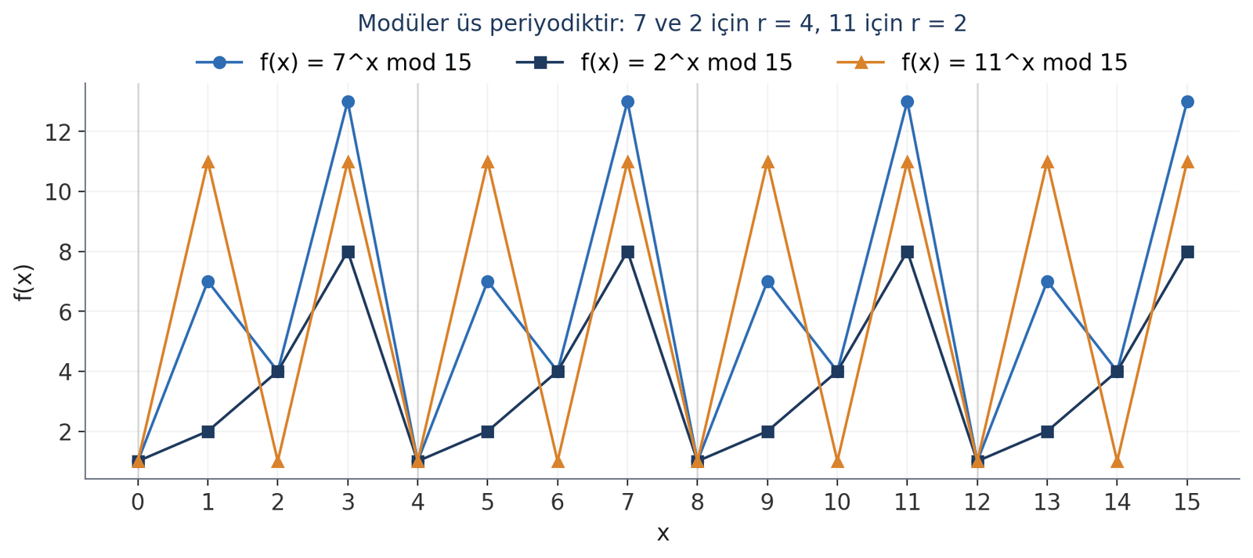
İndirgeme: çarpanlara ayırma → periyot bulma
Rastgele a seç; gcd(a, N) > 1 ise çarpan bulundu
Değilse a^r ≡ 1 (mod N) olan en küçük r'yi bul ← kuantum
r çift ve a^(r/2) ≢ −1 ise gcd(a^(r/2) − 1, N) ve gcd(a^(r/2) + 1, N) gerçek çarpanlar
Değilse yeni a (başarı olasılığı ≥ 1/2)
Neden işe yarıyor?
(a^(r/2))² ≡ 1 (mod N)
a^r − 1 = (a^(r/2) − 1)(a^(r/2) + 1) ≡ 0
mod 15: 4² ≡ 1 ama 4 ≢ ±1 → gcd(3, 15) = 3, gcd(5, 15) = 5
Kuantum Hesaplama ve Uygulamaları · Hafta 10
32
Notes:
Adımları sırayla okuyun. 'Neden işe yarıyor' kartındaki sezgi: mod N'de 1'in ±1 dışında karekökleri vardır ve bunlar çarpan yapısını ele verir. mod 15'te 4² = 16 ≡ 1 ama 4 ≠ ±1.

Slide 33
N = 15 için tüm a değerleri
a | a^x mod 15 | r | a^(r/2) | gcd(−1) | gcd(+1) | Sonuç
2 | 1, 2, 4, 8, 1 | 4 | 4 | 3 | 5 | ✓
4 | 1, 4, 1 | 2 | 4 | 3 | 5 | ✓
7 | 1, 7, 4, 13, 1 | 4 | 4 | 3 | 5 | ✓
8 | 1, 8, 4, 2, 1 | 4 | 4 | 3 | 5 | ✓
11 | 1, 11, 1 | 2 | 11 | 5 | 3 | ✓
13 | 1, 13, 4, 7, 1 | 4 | 4 | 3 | 5 | ✓
14 | 1, 14, 1 | 2 | 14 ≡ −1 | 1 | 15 | ✗
a ∈ {3, 5, 6, 9, 10, 12}: gcd(a, 15) > 1 → çarpan doğrudan bulunur (kuantum gerekmez).
Kuantum Hesaplama ve Uygulamaları · Hafta 10
33
Notes:
Lab Bölüm E bu tabloyu üretiyor. 14 = −1 mod 15 olduğu için başarısız: a^(r/2) ≡ −1 durumunun örneği. gcd(a, 15) > 1 olan a'lar kuantum gerektirmeden çarpanı verir.

Slide 34
Çözümlü Örnek 10 · N = 15, a = 7
Soru
Periyodu bulun ve çarpanları hesaplayın.
from math import gcd
a, N = 7, 15
[pow(a, x, N)
for x in range(5)]
# [1, 7, 4, 13, 1]
h = pow(a, 2, N) # 4
gcd(h-1, N), gcd(h+1, N)
# (3, 5)
1. gcd(7, 15) = 1 → devam
  7 → 49 ≡ 4 → 28 ≡ 13 → 91 ≡ 1 (mod 15)
2. r = 4 (çift ✓); 7² mod 15 = 4 ≢ 14 ✓
  gcd(3, 15) = 3 gcd(5, 15) = 5
3. 3 · 5 = 15 ✓
Cevap: r = 4 → 15 = 3 × 5
Kuantum Hesaplama ve Uygulamaları · Hafta 10
34
Notes:
Kuantum kısımda bu r'yi QPE ile bulacağız; bu örnekte klasik kaba kuvvetle bulduk.

Slide 35
Çözümlü Örnek 11 · N = 21: başarı ve iki başarısızlık
Soru
a = 2, 4, 5 dene.
1. a = 2: 1, 2, 4, 8, 16, 11, 1 → r = 6
  2³ = 8 → gcd(7, 21) = 7, gcd(9, 21) = 3 ✓
2. a = 4: 1, 4, 16, 1 → r = 3 tek ✗
3. a = 5: r = 6 ama 5³ = 125 ≡ 20 ≡ −1 ✗
4. Tabloda 11 a'dan 7'si başarılı (ders notu Tablo 7.2)
Cevap: a = 2 → 21 = 3 × 7; a = 4, 5 başarısız
Kuantum Hesaplama ve Uygulamaları · Hafta 10
35
Notes:
İki başarısızlık türünü (r tek ve a^(r/2) ≡ −1) bu örnekte birlikte gösterin. Lab Alıştırma 6 bu iki durumu assert ile test ediyor.

Slide 36
Çözümlü Örnek 12 · Modüler üs: tekrarlı kare alma
Soru
N = 15, a = 7: 7^(2ᵏ) mod 15 değerleri ve 7^13 mod 15?
[pow(7, 2**k, 15)
for k in range(8)]
# [7, 4, 1, 1, 1, 1, 1, 1]
pow(7, 13, 15) # 7
  7¹ = 7 7² ≡ 4 7⁴ ≡ 16 ≡ 1 7⁸ ≡ 1 …
1. Shor devresinde sayım kübiti k → × 7^(2ᵏ) mod 15 kapısı: ×7, ×4, ×1, ×1, …
2. 13 = 1101₂ = 8 + 4 + 1
  7^13 = 7⁸ · 7⁴ · 7¹ ≡ 1 · 1 · 7 = 7
Cevap: 7, 4, 1, 1, …; 7^13 mod 15 = 7
Kuantum Hesaplama ve Uygulamaları · Hafta 10
36
Notes:
Square-and-multiply yazılımcıların bildiği bir algoritma. pow(a, x, N) bunu yapar. ×1 kapıları birim matris: r = 4'ün işareti.

Slide 37
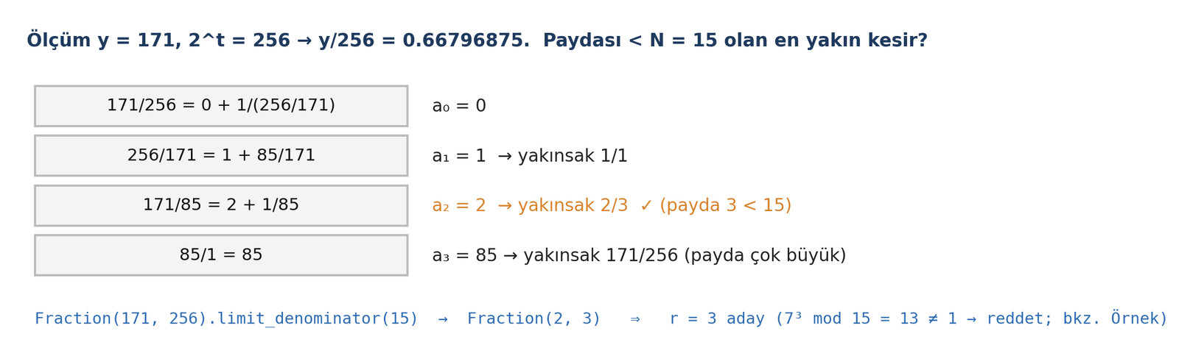
Sürekli kesirler: ölçümden periyoda
from fractions import Fraction
Fraction(64, 256).limit_denominator(15) # 1/4 -> r = 4 ✓
Fraction(128, 256).limit_denominator(15) # 1/2 -> r = 2 ✗ (7² ≠ 1) -> katı: 4 ✓
Fraction(171, 256).limit_denominator(15) # 2/3 -> r = 3 ✗ -> reddet, tekrar ölç
Kuantum Hesaplama ve Uygulamaları · Hafta 10
37
Notes:
Kuantum kısım y verir, y/2^t ≈ s/r. Paydası N'den küçük en yakın kesri arıyoruz; Python'da tek satır: Fraction.limit_denominator(N). Payda r adayı; a^r ≡ 1 ile doğrulanır. Şekildeki örnek bir yanlış aday: 2/3 → 7³ ≠ 1 → reddet.

Slide 38
Çözümlü Örnek 13 · Sürekli kesirle r (N = 21, a = 2, t = 9)
Soru
Ölçümler y = 85 ve y = 171. r = ?
Fraction(85, 512)
.limit_denominator(21)
# 1/6
Fraction(171, 512)
.limit_denominator(21)
# 1/3 -> 3 ✗, 6 ✓
1. 2ᵗ = 512; gerçek r = 6 → tepeler ≈ 0, 85.3, 170.7, 256, …
  85/512 = [0; 6, 42, 2] → 1/6 → r = 6; 2⁶ ≡ 1 ✓
  171/512 = [0; 2, 1, 170] → 1/3 → r = 3; 2³ = 8 ≢ 1 ✗
2. s = 2 ve r = 6 ortak bölenli (2/6 = 1/3) → katları dene: 6 ✓
Cevap: Her iki ölçüm de r = 6 → 21 = 3 × 7
Kuantum Hesaplama ve Uygulamaları · Hafta 10
38
Notes:
Lab Alıştırma 7'deki period_from_measurement fonksiyonu tam olarak bu kat deneme mantığını kuruyor.

Slide 39
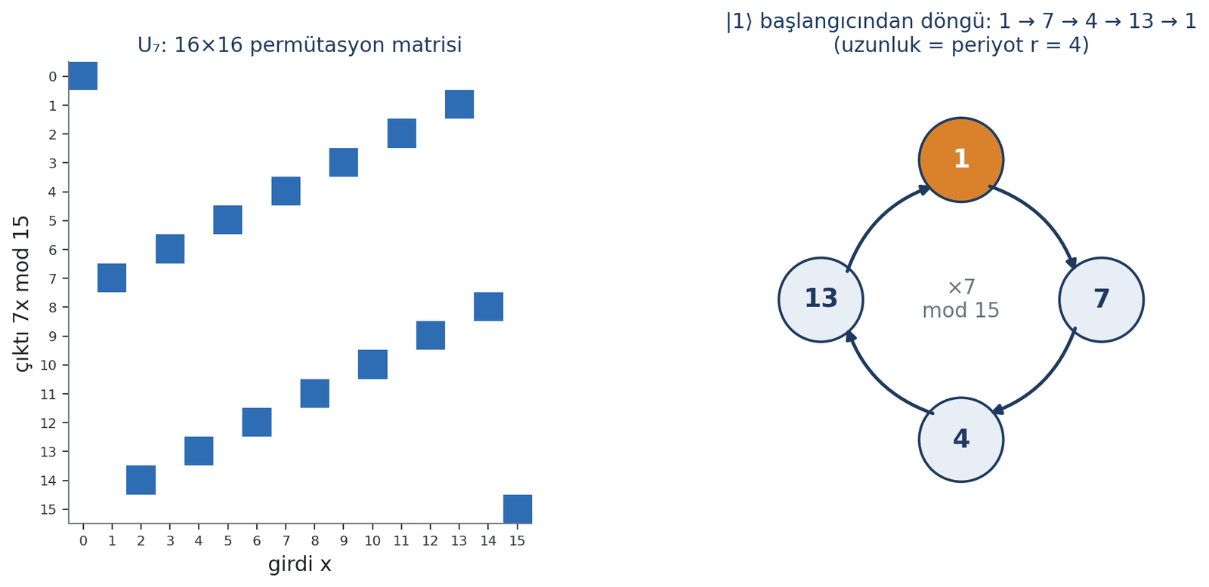
Kuantum kısım: modüler çarpma bir permütasyon
U_a|y⟩ = |a·y mod N⟩
Permütasyon = üniter
Her satır/sütunda tek 1
y ≥ N (15) değişmez
Döngü uzunluğu = r = 4
4 kübit (0…15), U₇ = 16 × 16 permütasyon matrisi
Kuantum Hesaplama ve Uygulamaları · Hafta 10
39
Notes:
gcd(a, N) = 1 olduğundan a ile çarpma 0..N-1'i karıştırır ama kaybetmez: permütasyon, dolayısıyla üniter (CNOT, SWAP gibi). |1⟩'den döngü 1→7→4→13→1: döngü uzunluğu = periyot. Periyot bulmak = döngü uzunluğunu bulmak.

Slide 40
Periyot neden bir faz? QPE ile bağlantı
U_a|u_s⟩ = e^(2πi·s/r)|u_s⟩ |1⟩ = (1/√r) Σ_s |u_s⟩
QPE kavramı | Shor karşılığı (N = 15, a = 7)
U | U₇: |y⟩ → |7y mod 15⟩
Hedef başlangıcı | |1⟩ (özvektörlerin eşit karışımı)
Faz φ | s/4 ∈ {0, ¼, ½, ¾}
Kontrollü-U^(2^k) | ×7, ×4, ×1, ×1, … (modüler üs)
Ölçüm (t = 8) | y ∈ {0, 64, 128, 192}
Son işlem | sürekli kesir → r = 4 → gcd
Kuantum Hesaplama ve Uygulamaları · Hafta 10
40
Notes:
Döngü elemanlarını farklı ritimlerde fazlarla toplayınca U_a'nın özvektörleri çıkar ve özdeğer fazları s/r. Bu özvektörlerin eşit toplamı |1⟩ olduğundan özvektörü bilmemize gerek yok: hedefi |1⟩ ile başlatırız, QPE rastgele bir s için s/r'yi ölçer.

Slide 41
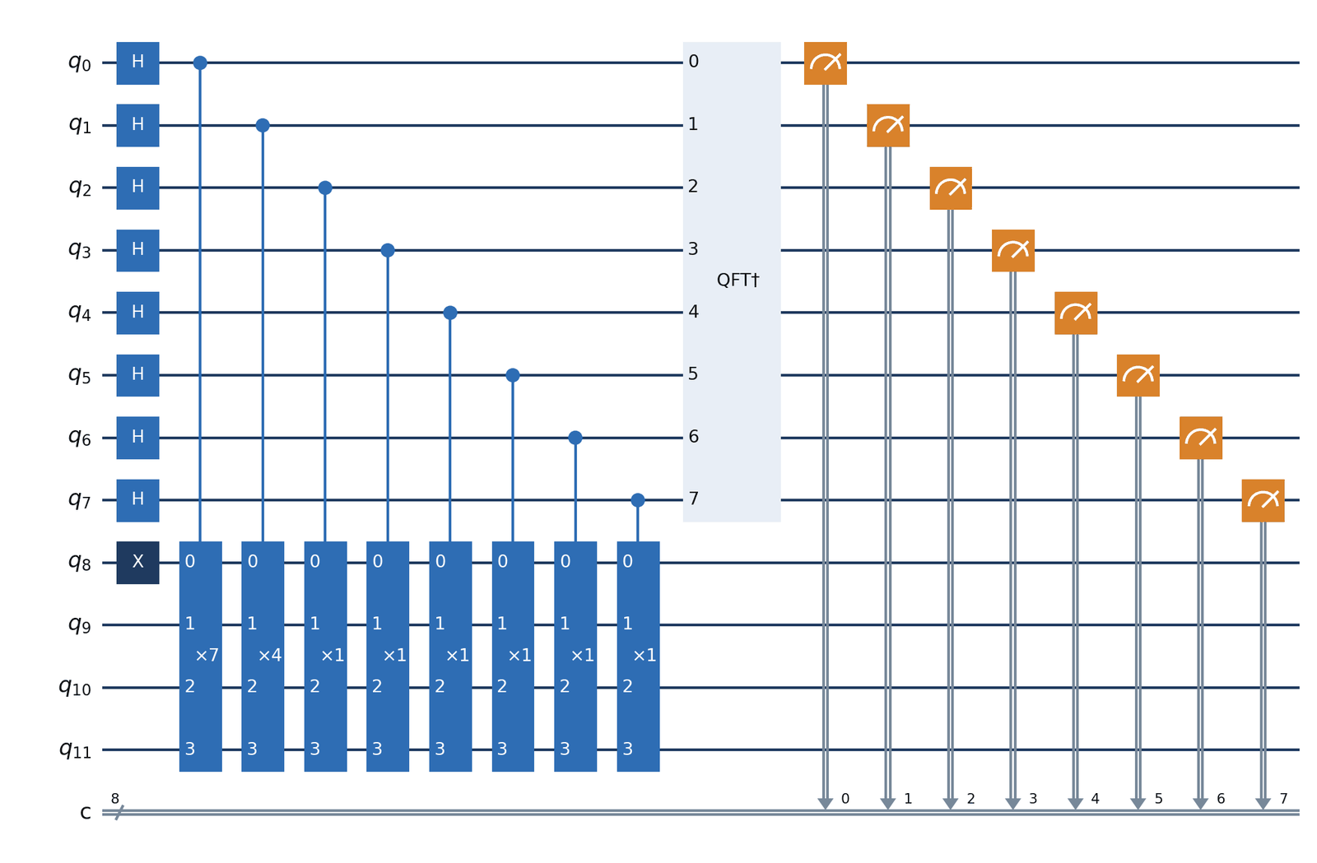
Shor devresi: N = 15, a = 7
def shor_circuit(a, N=15, t=8, n=4):
qc = QuantumCircuit(t + n, t)
qc.h(range(t))
qc.x(t) # hedef = |1⟩
for k in range(t):
U = mult_mod_gate(
pow(a, 2**k, N))
qc.append(U.control(1),
[k] + list(range(t, t+n)))
qc.append(QFTGate(t).inverse(),
range(t))
qc.measure(range(t), range(t))
return qc
Kuantum Hesaplama ve Uygulamaları · Hafta 10
41
Notes:
8 sayım kübiti (q0–q7), 4 hedef kübit (q8–q11). q8'e X ile hedef |0001⟩ = |1⟩. Her sayım kübiti ×(7^(2^k) mod 15) kapısını kontrol ediyor; UnitaryGate(...).control(1). Sonra QFT† ve ölçüm. Simülatörde 1 sn'den kısa sürüyor.

Slide 42
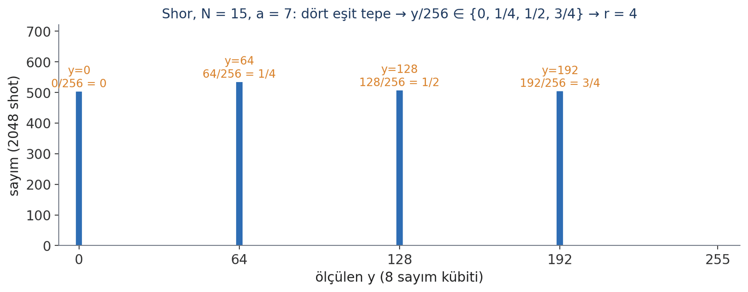
Sonuç: dört eşit tepe → r = 4
y | y/256 | r adayı
0 | 0 | bilgi yok
64 | 1/4 | 4 ✓
128 | 1/2 | 2 → katı 4
192 | 3/4 | 4 ✓
Tepe aralığı 2ᵗ/r = 256/4 = 64: Bölüm 2'deki N/r kuralının kuantum karşılığı.
Kuantum Hesaplama ve Uygulamaları · Hafta 10
42
Notes:
2048 shot, seed 2026. Dört tepe y = 0, 64, 128, 192, her biri ≈ %25: y/256 = s/4. Bölüm 2'deki periyodik spektrumun kuantum karşılığı. Tepe aralığı 256/r = 64.

Slide 43
Çözümlü Örnek 14 · Ölçümlerden r = 4 çıkarımı
Soru
Dört tepe için r adayları? Bir ölçümün başarı olasılığı?
  y = 0 → 0 → bilgi yok (s = 0)
  y = 64 → 1/4 → r = 4 ✓ y = 192 → 3/4 → r = 4 ✓
  y = 128 → 1/2 → 2 ✗ → katı 4 ✓
1. Doğrudan başarı %50; kat deneme ile %75
  r = 4 → gcd(7² − 1, 15) = 3, gcd(7² + 1, 15) = 5
Cevap: 15 = 3 × 5
Kuantum Hesaplama ve Uygulamaları · Hafta 10
43
Notes:
Lab Alıştırma 8 (shor_15) tam olarak bu döngüyü yazıyor: en sık ölçümden başla, r'yi bul, çarpanları dene.

Slide 44
Başarısız durumlar ve dürüst bir not
Durum | Örnek | Çözüm
gcd(a, N) > 1 | 15, a = 6 | çarpan bulundu
y = 0 | s = 0 | tekrar ölç
s, r ortak bölenli | y = 128 → 1/2 | katları dene
r tek | 21, a = 4 | yeni a
a^(r/2) ≡ −1 | 15, a = 14 | yeni a
Gürültü | donanım | a^r ≡ 1 kontrolü
Dürüst olalım: bu bir gösterim
Modüler çarpmayı hazır 16×16 matris (UnitaryGate) olarak verdik; bunu kurmak için cevabı zaten biliyoruz.
Gerçek Shor: modüler çarpma toplayıcı/çarpıcı devrelerinden kurulur (6. haftadaki tersinir mantık) → kapıların çoğu buradadır.
Amaç: algoritmanın mantığını test etmek.
Kuantum Hesaplama ve Uygulamaları · Hafta 10
44
Notes:
Tablo başarısız durumların hepsini özetliyor. Sağdaki kart önemli: modüler çarpmayı hazır matris olarak verdik; gerçek uygulamada bu aritmetik devrelerden kurulur ve kapıların büyük kısmını oluşturur. Erken deneysel N=15 gösterimleri de cevabı bilerek sadeleştirilmiş devreler kullandı.

Slide 45
05
Kriptografiye etkisi
RSA, "şimdi topla sonra çöz" ve kuantum sonrası şifreleme
Notes:
Bu bölümde abartıdan kaçının. Kesin tarih ve kübit sayısı vermiyoruz; 'büyük ve hata düzeltmeli kuantum bilgisayar' ifadesini kullanıyoruz.

Slide 46
Çözümlü Örnek 15 · Oyuncak RSA ve Shor ile kırılması
Soru
N = 33, e = 3, m = 4. Şifreli metin? Shor ile gizli anahtar?
pow(4, 3, 33) # 31
pow(3, -1, 20) # 7
pow(31, 7, 33) # 4
  c = 4³ mod 33 = 64 mod 33 = 31
1. Shor: a = 5 → r = 10 → 5⁵ ≡ 23 → gcd(22, 33) = 11, gcd(24, 33) = 3
  (p−1)(q−1) = 2 · 10 = 20 3d ≡ 1 (mod 20) → d = 7
  m = 31⁷ mod 33 = 4 ✓
Cevap: p = 3, q = 11 → d = 7 → mesaj geri kazanıldı
Kuantum Hesaplama ve Uygulamaları · Hafta 10
46
Notes:
RSA'nın güvenliği tamamen N'yi çarpanlarına ayırmanın zorluğuna dayanıyor. Aynı fikir ayrık logaritmaya da uygulanır: ECDH/ECDSA da etkilenir. AES ve SHA ise Shor'dan etkilenmez.

Slide 47
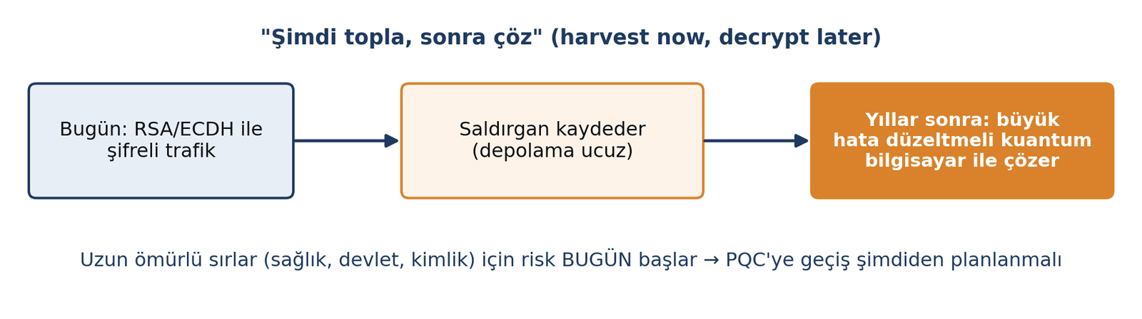
Ne zaman? Temkinli değerlendirme ve "şimdi topla, sonra çöz"
Derste kullanacağımız ifade
Shor, büyük ölçekli ve hata düzeltmeli bir kuantum bilgisayarda RSA ve ECC'yi kırabilir. Ne zaman yapılabileceği belirsizdir; kaynak tahminleri düşmektedir; kurumlar geçişi şimdiden planlamaktadır.
Simetrik şifreleme (AES) ve özet fonksiyonları Shor'dan etkilenmez; Grover karekök hızlanma verir → AES-256 yeterli kabul edilir.
Kuantum Hesaplama ve Uygulamaları · Hafta 10
47
Notes:
Kaynak tahminleri yıllar içinde düştü (2019: ~20 milyon fiziksel kübit; 2025 Gidney: 1 milyonun altında gürültülü kübit, yaklaşık bir hafta). Ama bugünkü cihazlar bu ölçeğin çok gerisinde. Asıl risk: bugün kaydedilen trafik ileride çözülebilir; uzun ömürlü sırlar için geçiş aciliyeti yüksek.

Slide 48
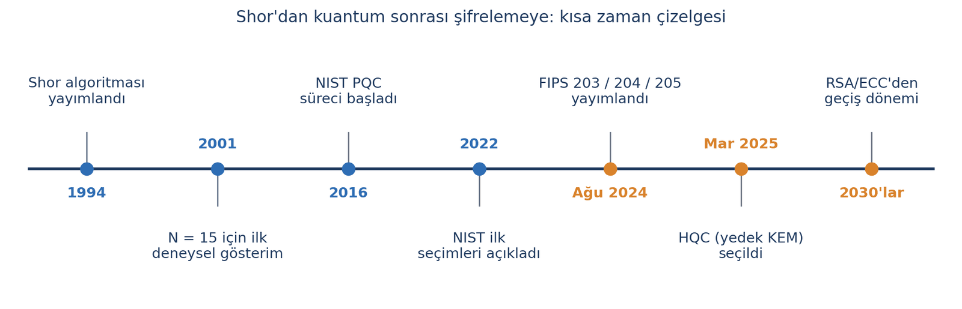
Kuantum sonrası şifreleme: NIST standartları
Standart | Algoritma | Tür | Dayanak | Yerine geçtiği
FIPS 203 | ML-KEM (Kyber) | Anahtar kapsülleme | Modül kafes | RSA/ECDH anahtar değişimi
FIPS 204 | ML-DSA (Dilithium) | Dijital imza | Modül kafes | RSA/ECDSA imza
FIPS 205 | SLH-DSA (SPHINCS+) | Dijital imza | Özet fonksiyonları | Yedek imza
Yazılımcı için
Kripto envanteri
Kripto çevikliği
Hibrit TLS: X25519 + ML-KEM
AES-256, SHA-384/512
Kuantum Hesaplama ve Uygulamaları · Hafta 10
48
Notes:
13 Ağustos 2024'te üç FIPS yayımlandı. Klasik bilgisayarda çalışırlar; güvenlikleri kafes problemlerine ve özet fonksiyonlarına dayanır. Mart 2025'te HQC yedek KEM olarak seçildi. NIST IR 8547 taslağı RSA/ECC'nin 2030'larda aşamalı kaldırılmasını öngörüyor. Yazılımcı için: envanter, kripto çevikliği, hibrit TLS (X25519 + ML-KEM).

Slide 49
3. saat
Lab: QFT, QPE ve Shor
Hafta10_Lab.ipynb (Google Colab)
Notes:
Lab'a geçiş. Bölüm C ve F'yi birlikte yapın; D ve E'yi öğrenciler kendi çalıştırsın. Çözümlü notebook CPU'da yaklaşık 25 sn'de çalışıyor.

Slide 50
Lab akışı
Bölüm | Konu | Süre
0 | Kurulum, plot_bloch, run_counts | 3 dk
A | np.fft: sinyal, periyodik dizi, naif DFT | 6 dk
B | QFT matrisi, √N·ifft, QFTGate kontrolü | 7 dk
C | QFT'yi elle kur, kapı sayısı, Bloch'ta QFT|5⟩ | 9 dk
D | QPE: T, S, φ = 1/3, hassasiyet, kickback Bloch | 10 dk
E | Shor klasik: periyot tablosu, gcd, sürekli kesir | 6 dk
F | Shor kuantum: U₇, devre, histogram, çarpanlar | 9 dk
G | 8 alıştırma (assert) | ödev
Kuantum Hesaplama ve Uygulamaları · Hafta 10
50
Notes:
Tüm alıştırmalar assert ile otomatik kontrol ediliyor. Alıştırma 8 uçtan uca Shor: diğer alıştırmaların fonksiyonlarını birleştiriyor, bu yüzden sırayla yapılmalı.

Slide 51
Haftanın özeti
Periyot r ⇒ spektrum tepeleri N/r'nin katlarında
QFT(a) = √N · np.fft.ifft(a); n = 1'de QFT = H
QFT|x⟩ çarpım durumu: kübit qⱼ ekvatorda x·2ʲ/N tur; devre O(n²) kapı
QPE: kübit k → U^(2^k), kickback, QFT† → φ ≈ y/2ᵗ; tam değilse dağılım
Shor: a^x mod N'nin periyodu r → gcd(a^(r/2) ± 1, N)
Ölçümden r: sürekli kesirler (limit_denominator); başarısızlık: y = 0, r tek, a^(r/2) ≡ −1
RSA/ECC risk altında → FIPS 203/204/205; "şimdi topla, sonra çöz"
Kuantum Hesaplama ve Uygulamaları · Hafta 10
51
Notes:
Özeti birlikte tekrar edin; zinciri (QFT → QPE → Shor) tahtada bir kez daha çizin.

Slide 52
Ödev ve gelecek hafta
Ödev
Ders notu Bölüm 12: 10 yazılı soru
Lab Bölüm G: 8 kodlama alıştırması
Ek: shor_15'e "yeni a ile tekrar" döngüsü ekleyin
Teslim: notebook + yazılı cevaplar
Hafta 11: Varyasyonel algoritmalar
Parametreli devreler ve hibrit döngü
Parameter-shift ile gradyan
VQE fikri: en küçük beklenen değeri aramak
QAOA ile MaxCut
Neden gürültülü cihazlara uygun?
Kuantum Hesaplama ve Uygulamaları · Hafta 10
52
Notes:
Gelecek hafta varyasyonel algoritmalar: bugünkü algoritmalar büyük ve hatasız makine isterken, varyasyonel yöntemler bugünün küçük ve gürültülü cihazları için tasarlandı. Bu karşıtlığı köprü olarak kullanın.

